Slide 1
Erdviniai kūnai tarp mūsų

Slide 2
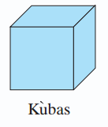
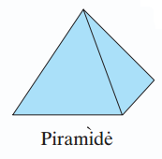
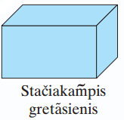
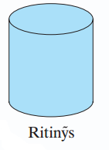
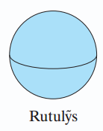
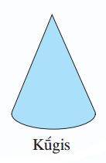
Erdviniai kūnai

Slide 3
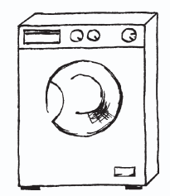
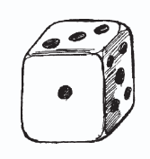
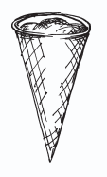
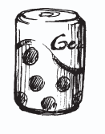
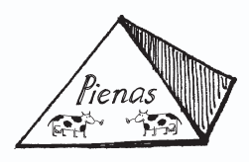
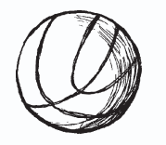

Slide 4
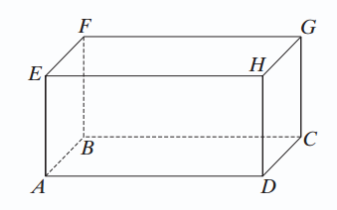
Stačiakampis gretasienis
F
G
E
H
B
C
A
D
8 stačiakampio viršūnės A, B, C, D, E, F, G, H
12 stačiakampio briaunų AB, BC, CD, AD, AE, DH, BF, EF, CG, EH, FG, HG

Slide 5
Stačiakampis gretasienis
Turi 6 sienas
H
AEHD
ABCD
B
BFGC
Priešingos sienos yra lygios:
AEHD=BFGC, ABCD=EFGH, HGCD=AEFB.
EFGH
AEFB
HGCD

Slide 6
Stačiakampis gretasienis
Iš vienos stačiakampio gretasienio viršūnės išeinančių briaunų ilgiai vadinami jo matmenimis
Aukštis
Plotis
Ilgis

Slide 7
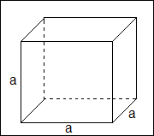
Stačiakampis gretasienis, kurio visi trys matmenys lygūs (visos briaunos lygios), vadinamas kubu

